Slide 1


Entwicklung einer mobile App zur Optimierung des Lieferantenmanagements im Einzelhandel
Benedikt Niedermeier, Norbert Schmidbartl
benedikt.n@mytum.de, nschmidbartl@mytum.de

Slide 2
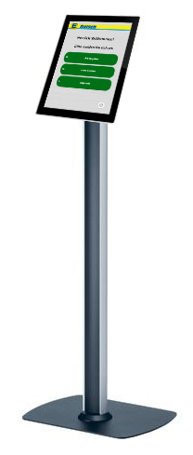
Gliederung
Einleitung
Projektbeschreibung
Software-System
Lieferanten-Terminal
Administrations-Oberfläche
Evaluation
Fazit

Slide 3
Einleitung
asdf

Slide 4
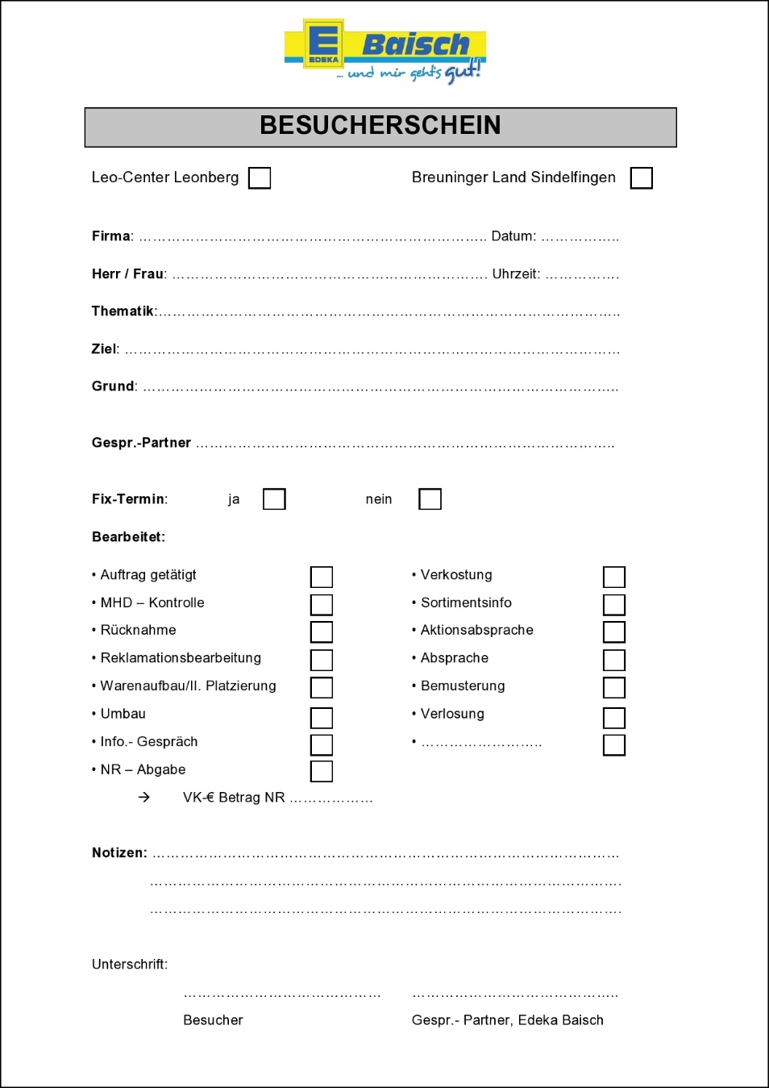

Slide 5
Log-In
Kontaktdaten
Auftrags-Erledigung
Besucherschein
Check-Out
Kalender

Slide 6
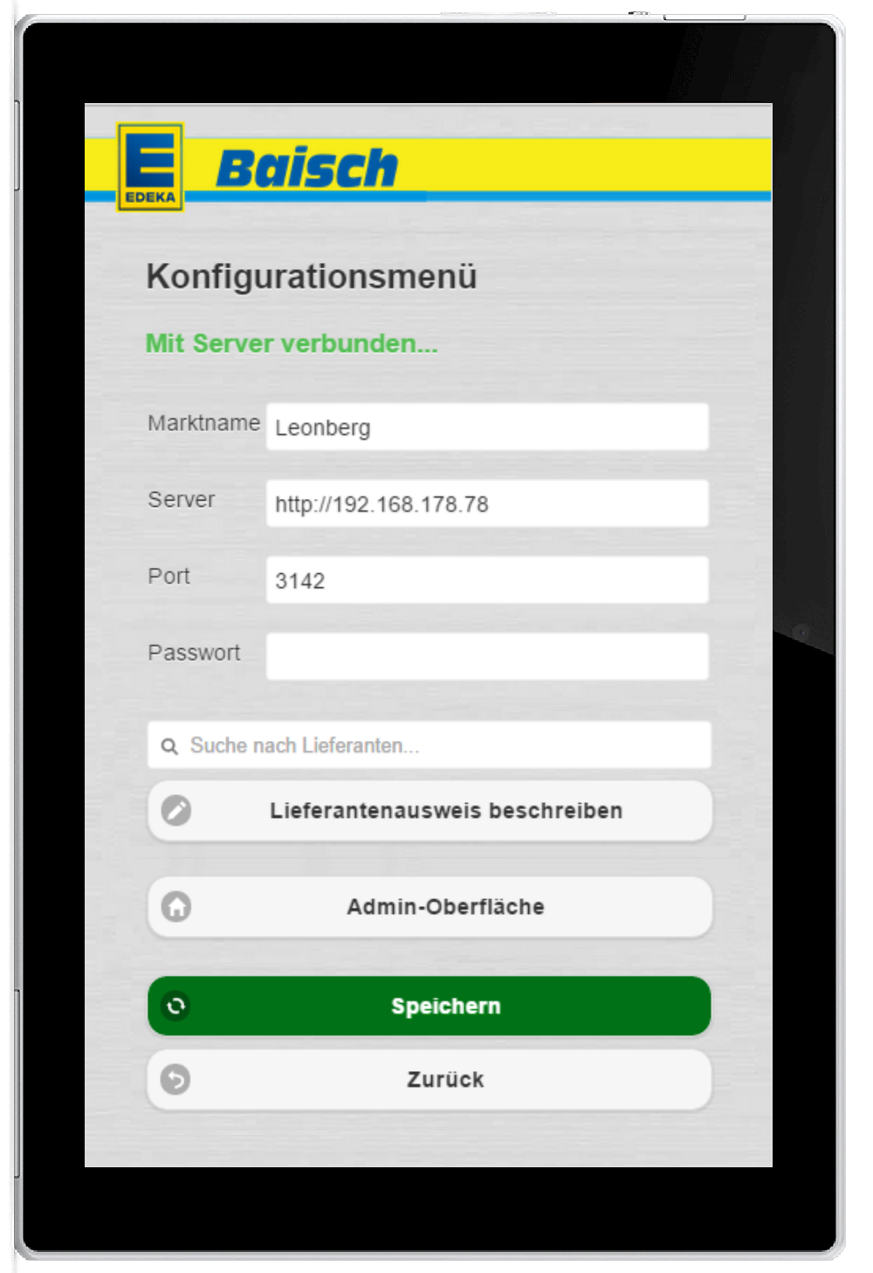

Slide 8
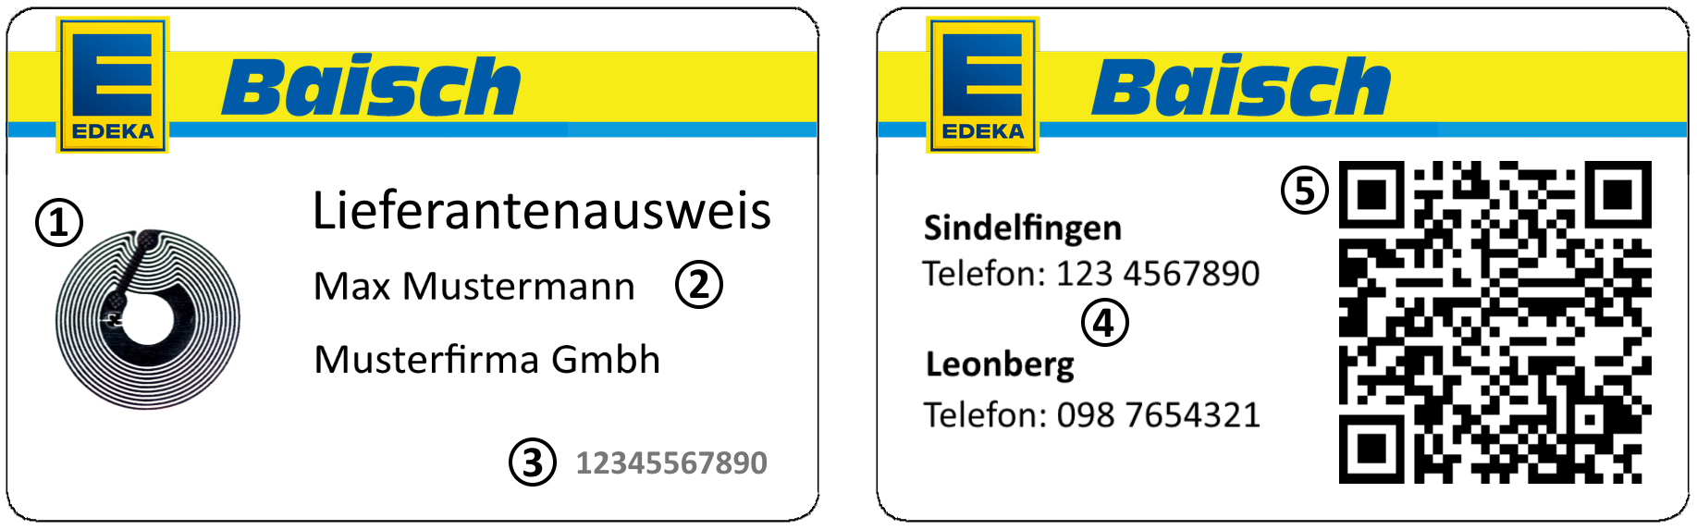

Slide 9
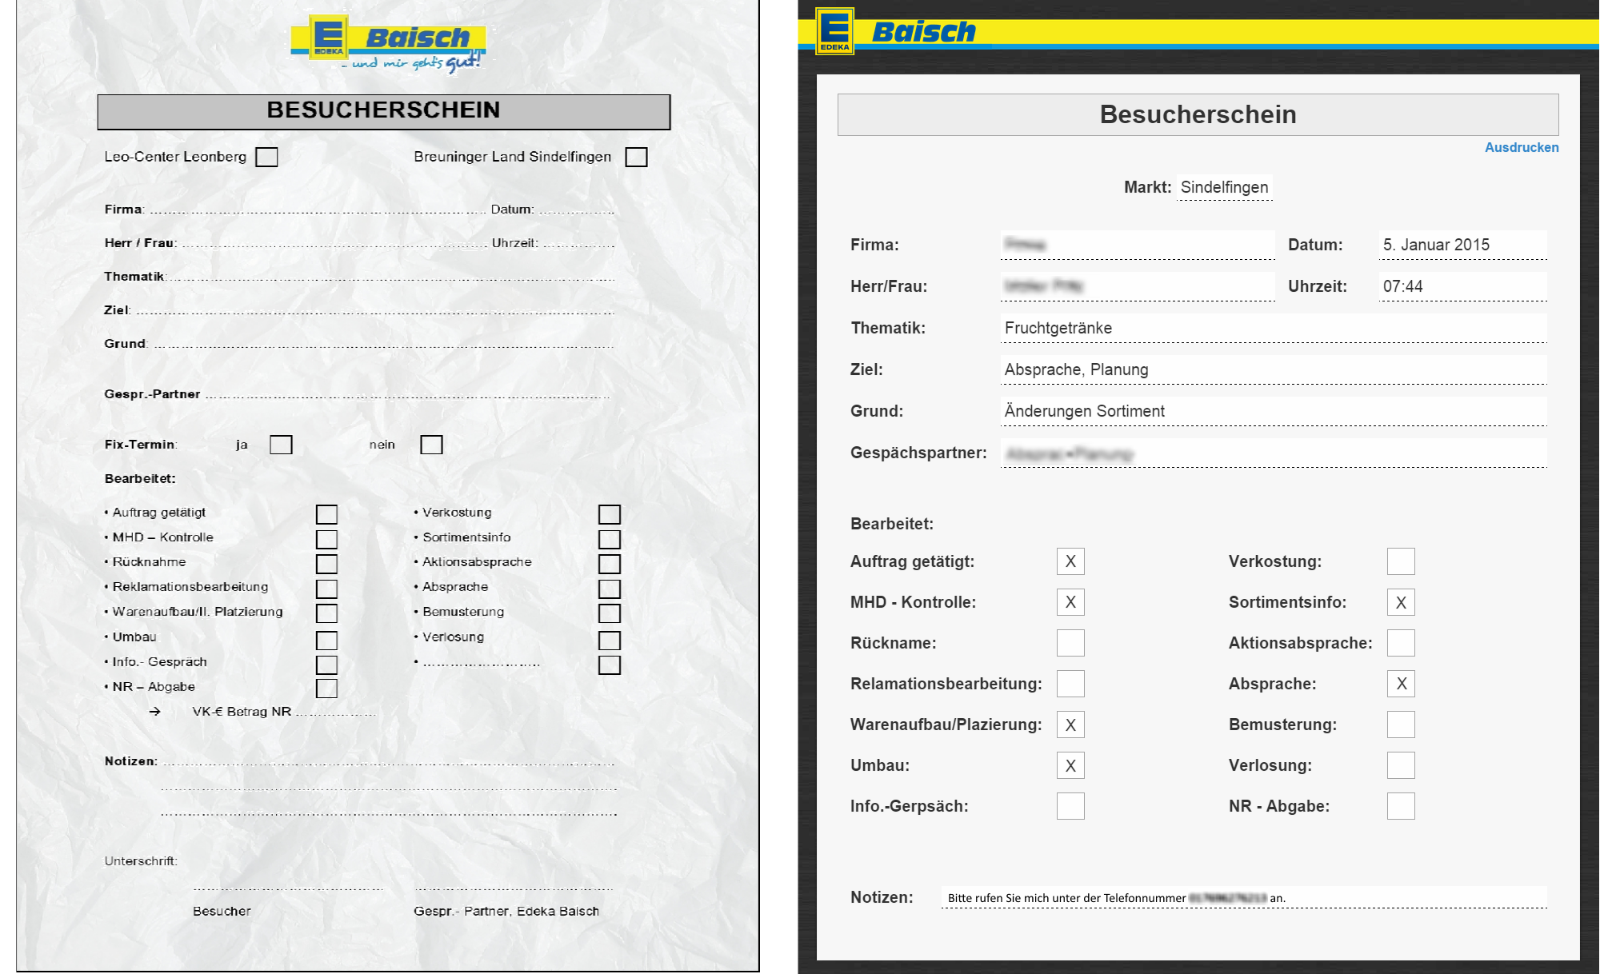
Einleitung

Slide 10
Einleitung
Kosteneinsparung bei der Dokumentation der Lieferungen
Kosteneinsparung durch verhinderte Diebstähle
Zeitersparnis bei der Dokumentation der aktuell anwesenden Personen (Feuerschutz)
Betriebswirtschaftliche Vorteile u.a. durch Vergleich der Naturalrabatte (bessere Verhandlungssituation)

Slide 11
Projektbeschreibung
asdf

Slide 12
Projektbeschreibung
asdf

Slide 13
Projektplanung
asdf

Slide 14
Projektplanung
asdf

Slide 15
Projektentwicklung
asdf

Slide 16
Projektentwicklung
asdf

Slide 17
Lieferanten-Terminal
asdf

Slide 18
Lieferanten-Terminal
asdf

Slide 19
Lieferanten-Terminal
asdf

Slide 20
Lieferanten-Terminal
asdf

Slide 21
Administrations-Oberfläche
asdf

Slide 22
Administrations-Oberfläche
asdf

Slide 23
Administrations-Oberfläche
asdf

Slide 24
Administrations-Oberfläche
asdf

Slide 25
Administrations-Oberfläche
asdf

Slide 26
Zusammenfassung
asdf

Slide 27
Zusammenfassung
asdf

Slide 28
Vielen Dank für Ihre Aufmerksamkeit!
Fragen?

